Slide 2
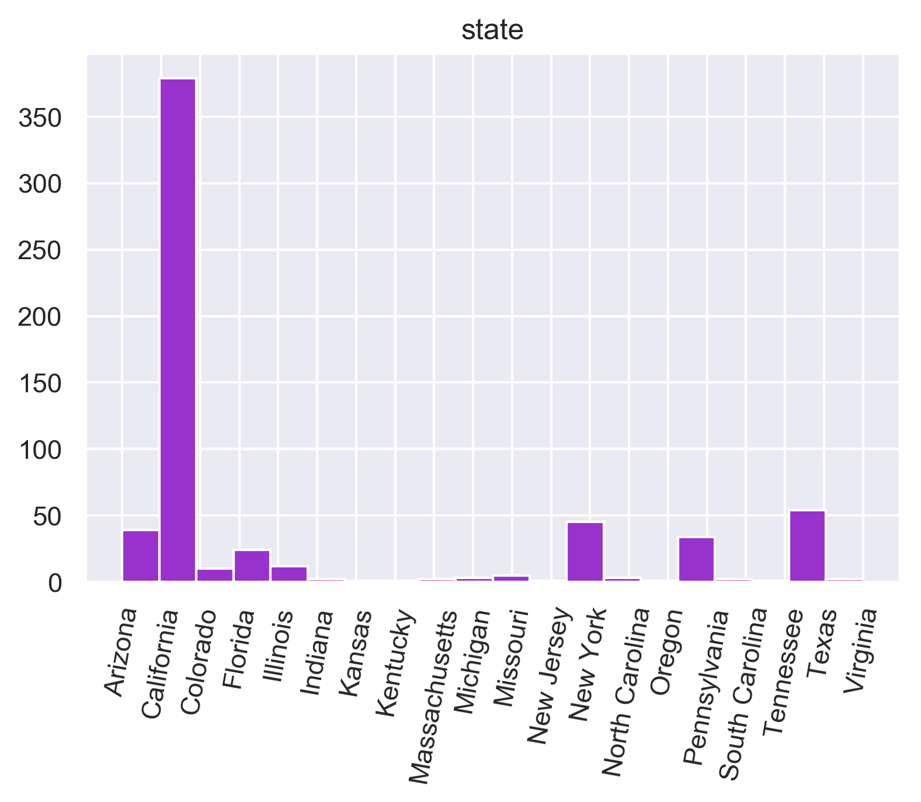
state

Slide 3
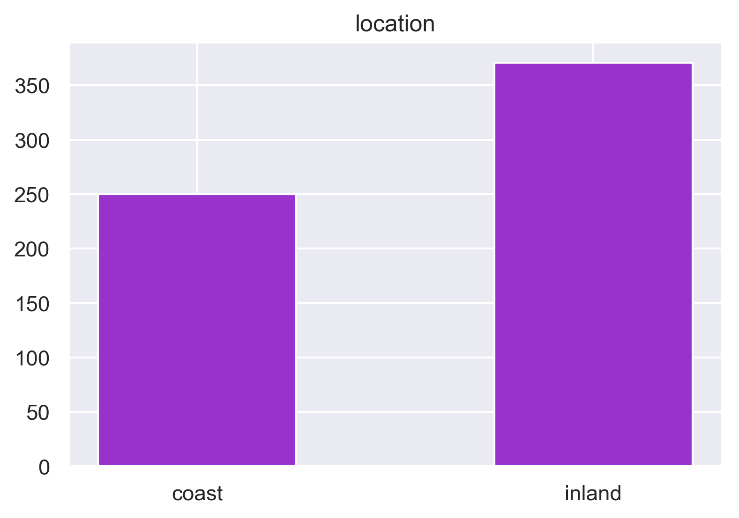
location

Slide 4
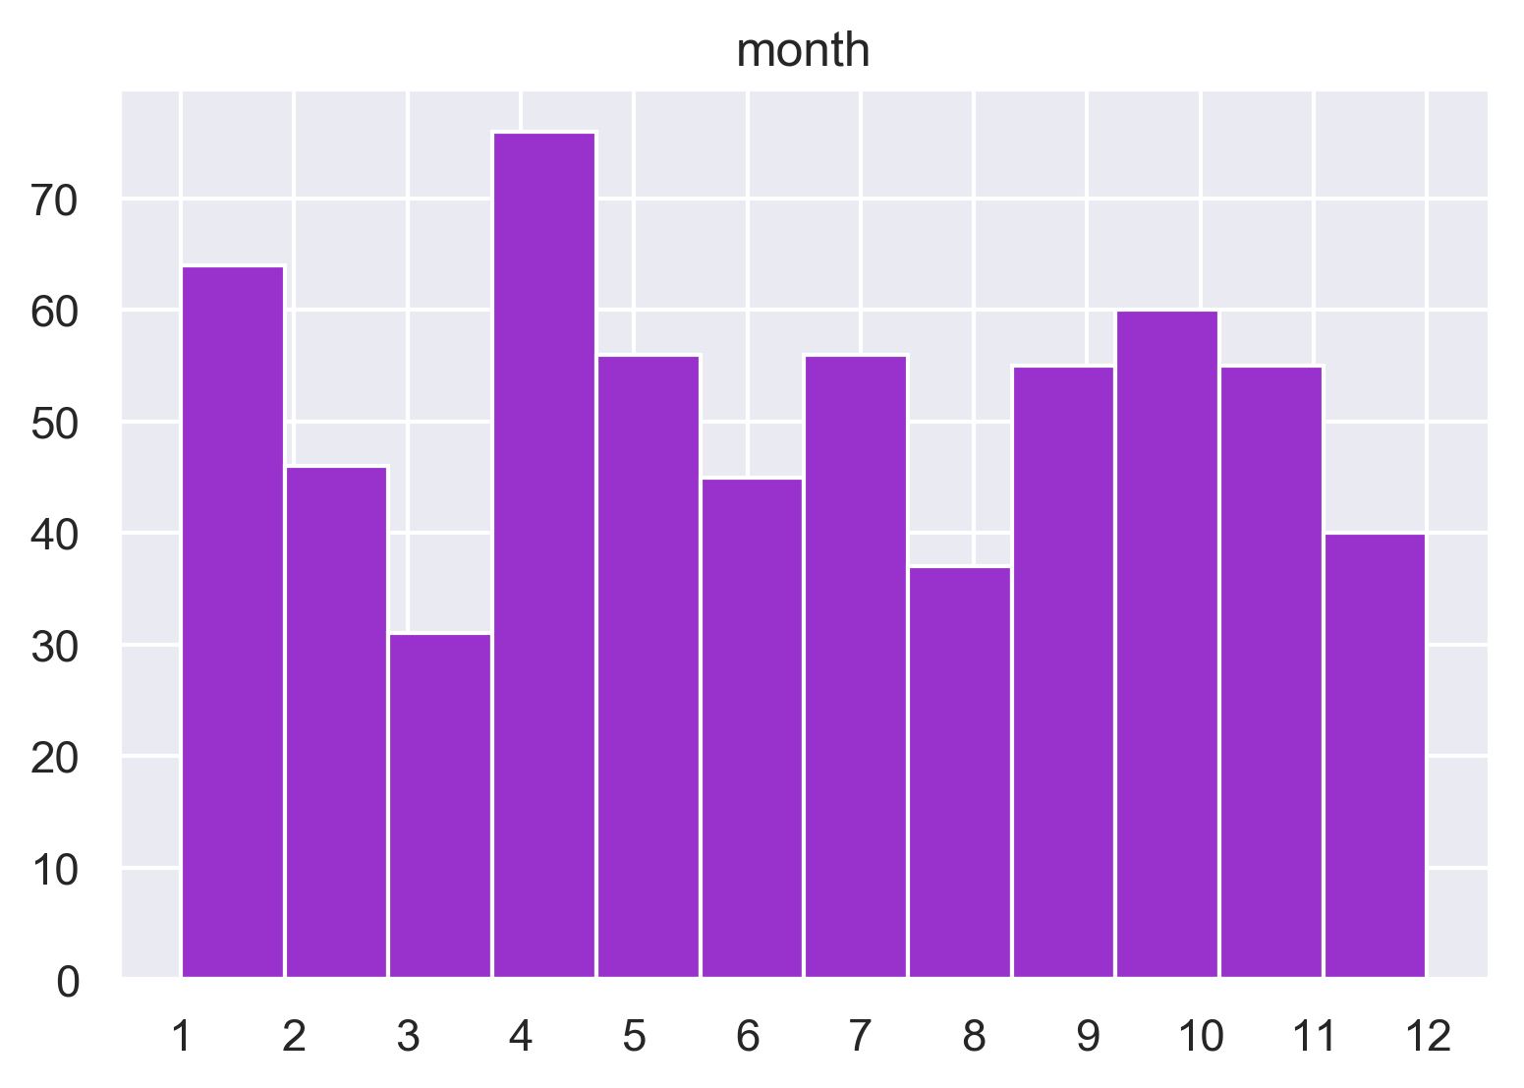
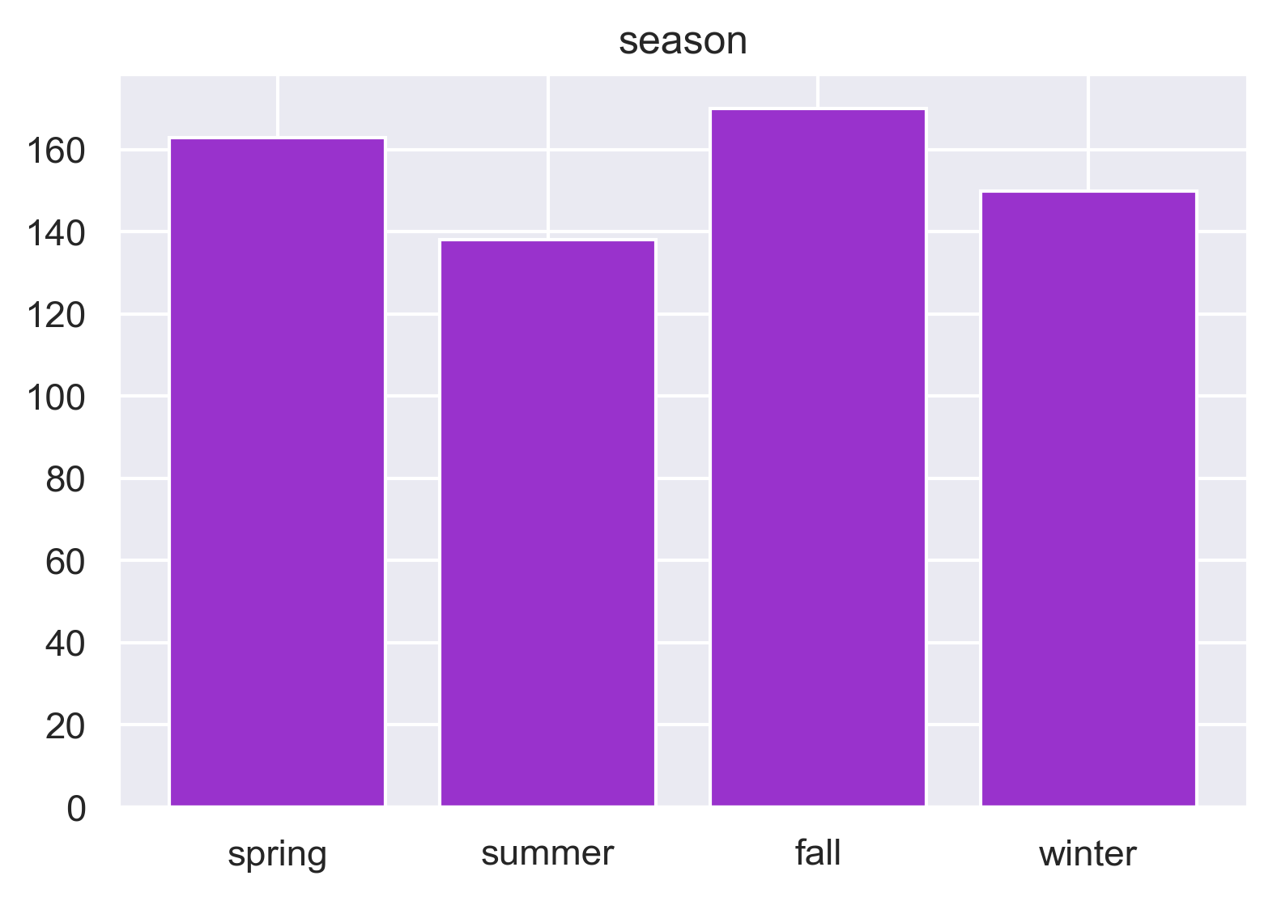
month

Slide 5
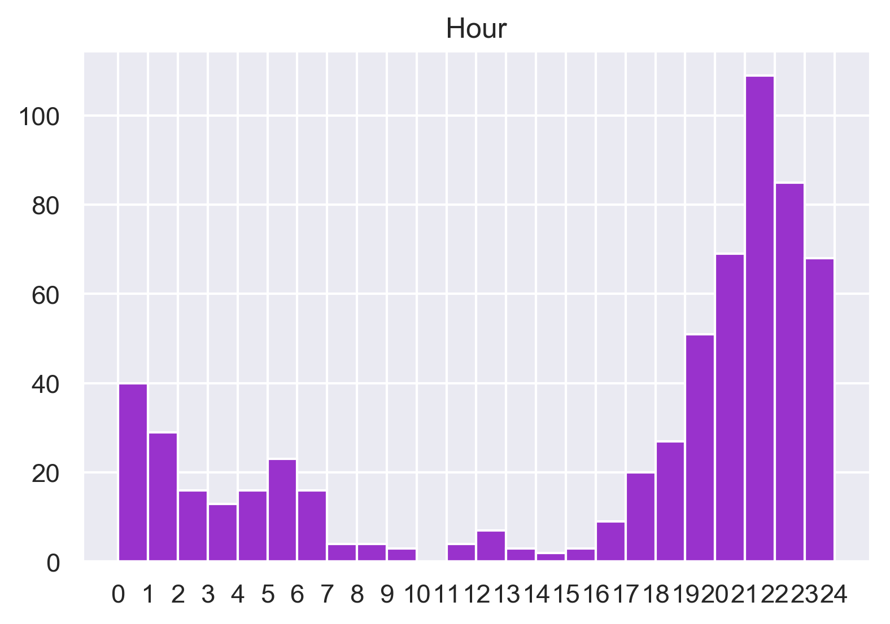
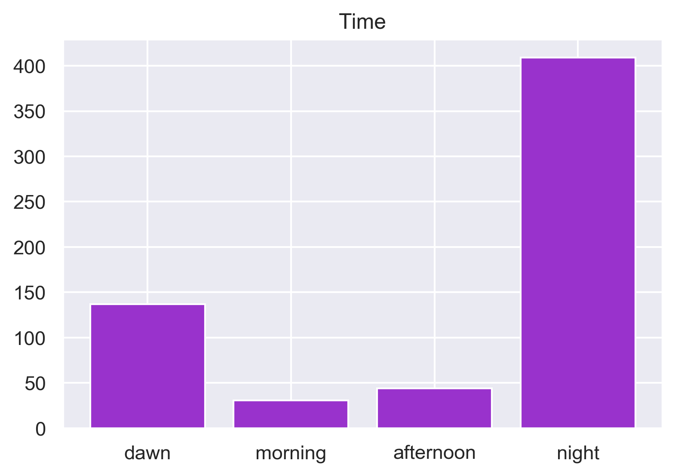
hour

Slide 6
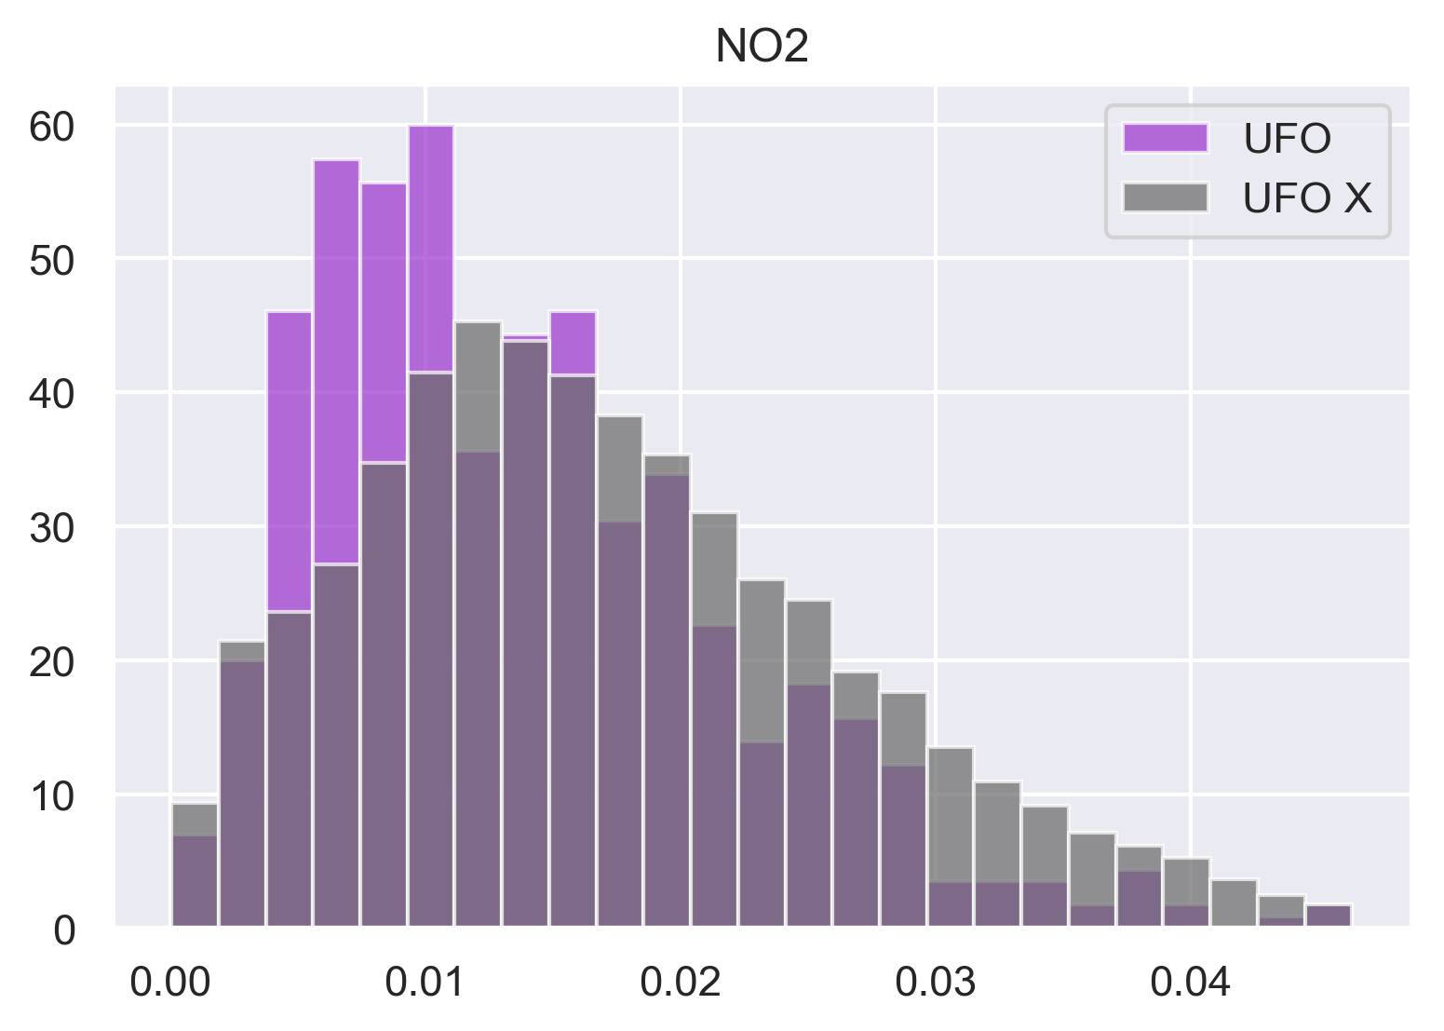
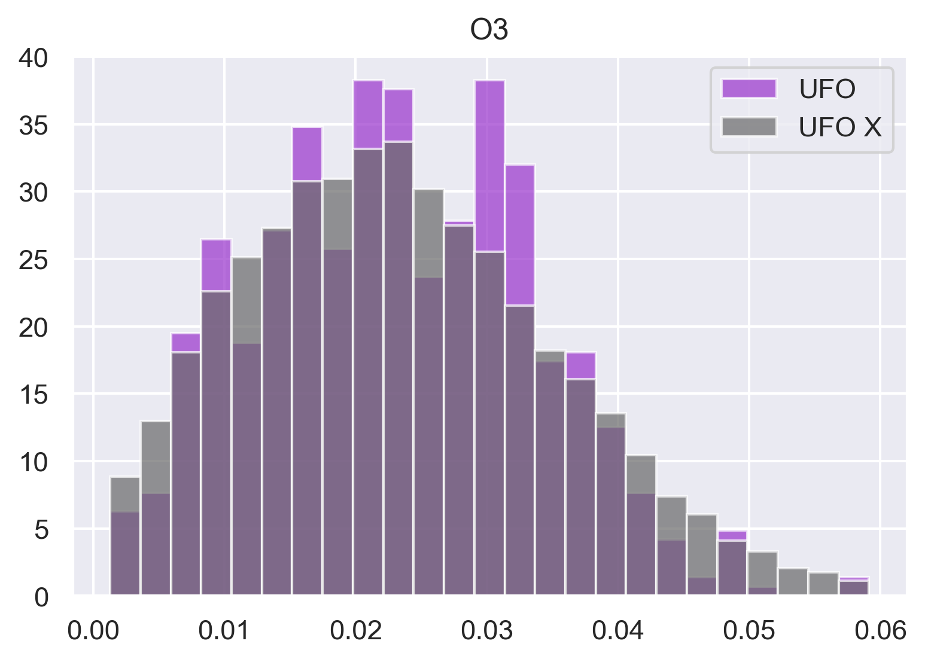
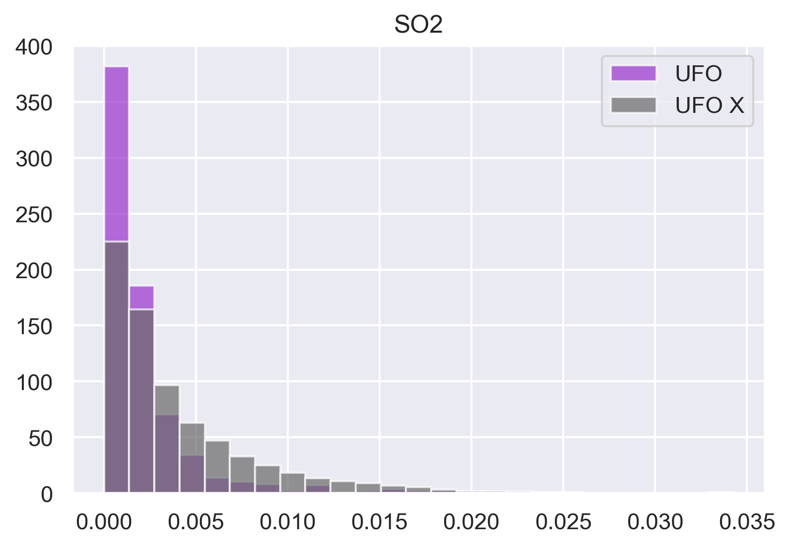
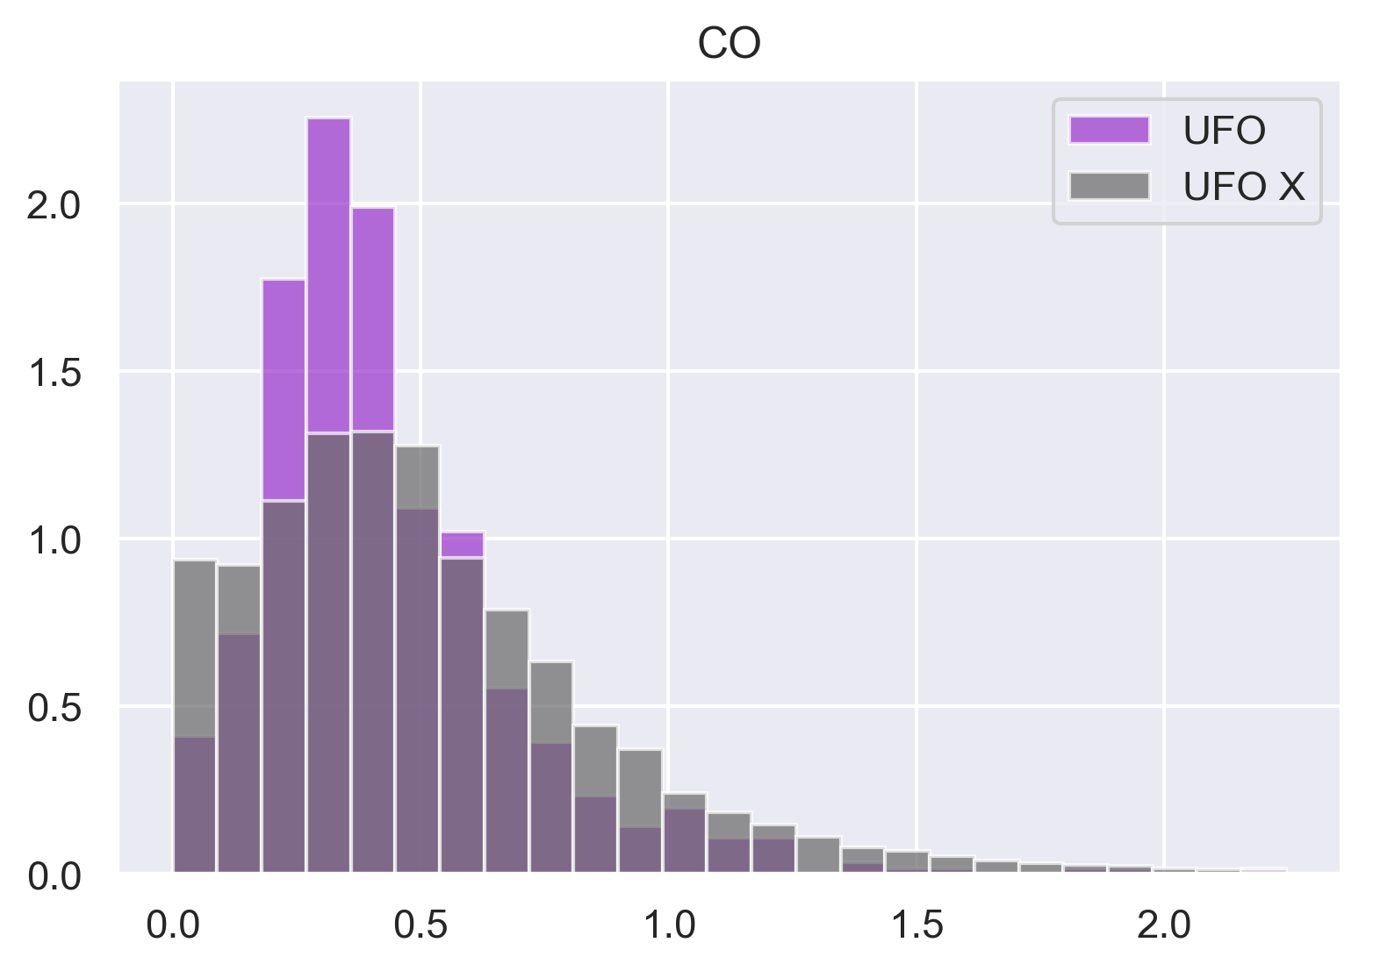

Slide 7

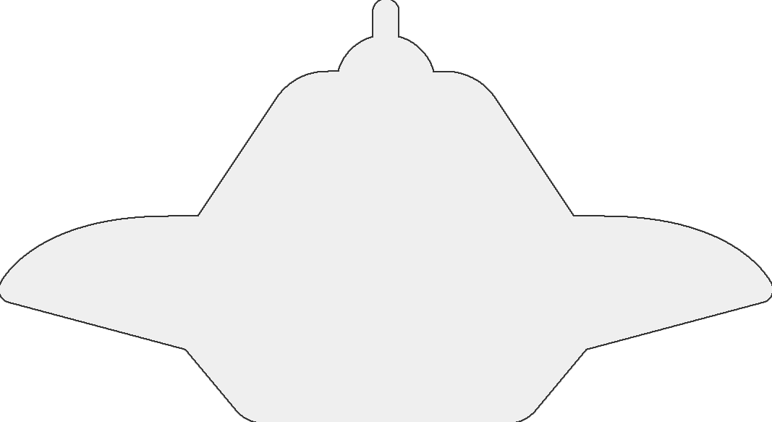

Slide 8
Resampler
Classifier
Evaluation
Random under-sampling
UFO 관측 X 샘플을 기존 UFO 관측 O 샘플의 3배수로 undersampling
Linear SVM
Class weight balancing
Accuracy
Random over-sampling
UFO 관측 O 샘플을
기존 UFO 관측 O 샘플의 3배수로 oversampling
Decision Tree
Class weight balancing
AUC score
SMOTE
UFO 관측 O 샘플을
기존 UFO 관측 O 샘플의 3배수로 oversampling
Random Forest
Class weight balancing
F1 score

Slide 9
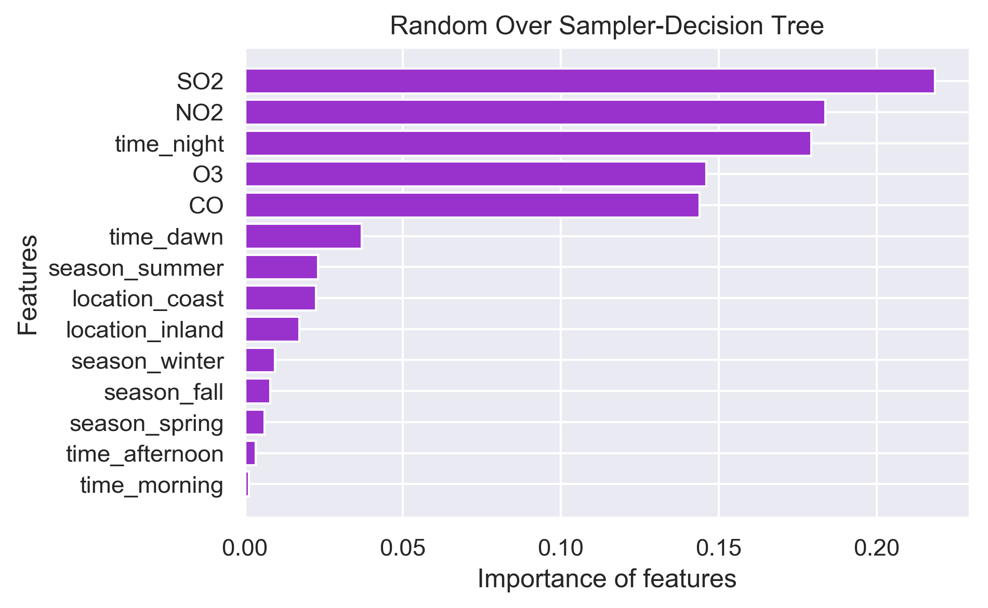
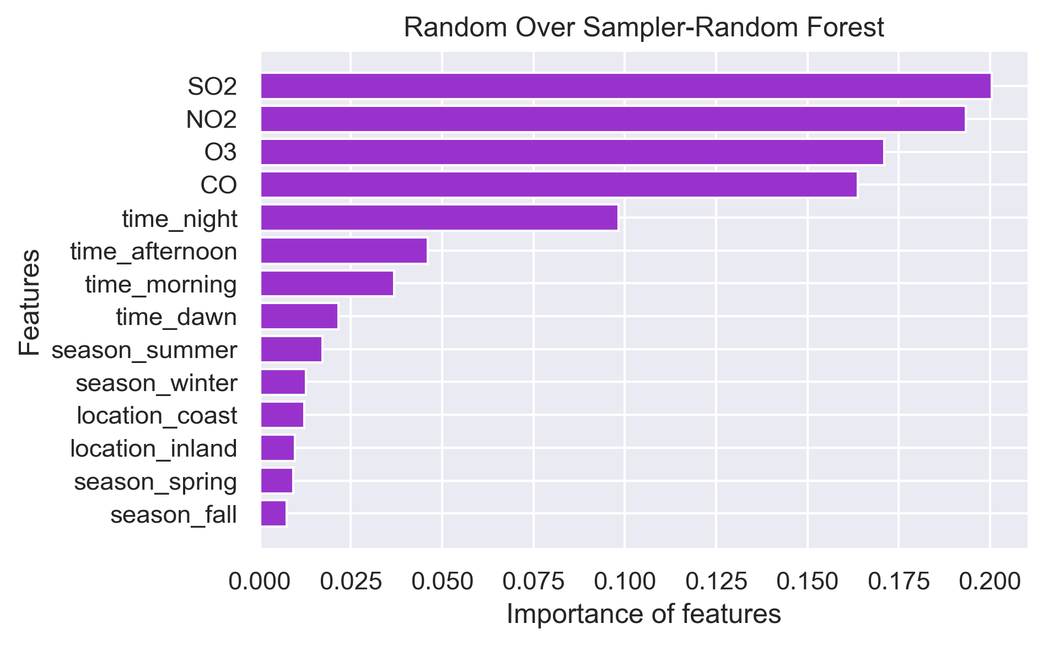

Slide 10
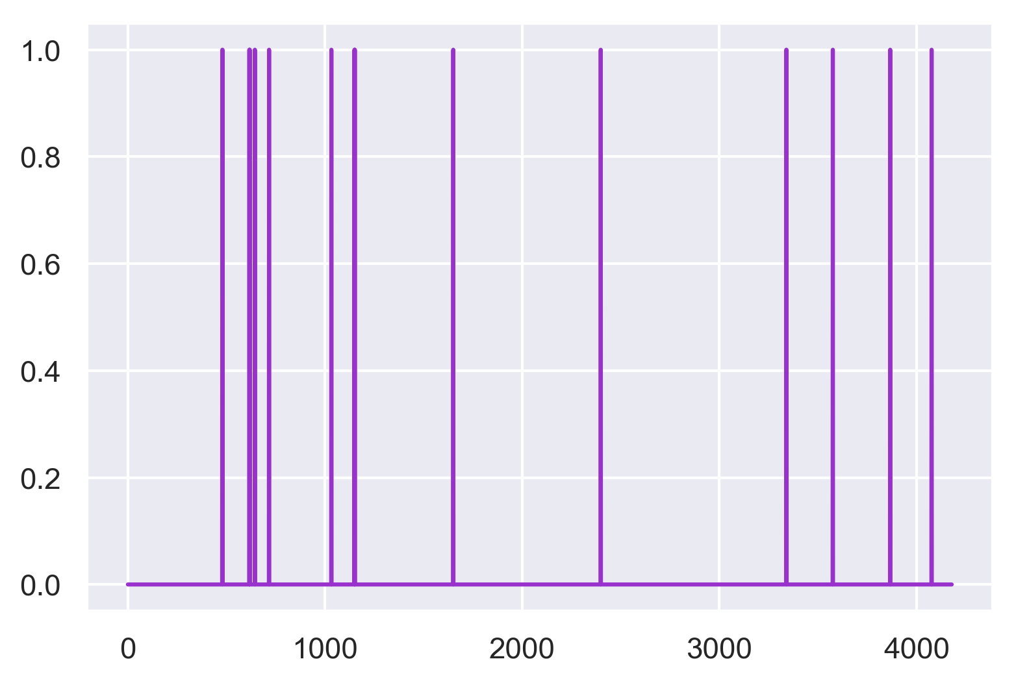
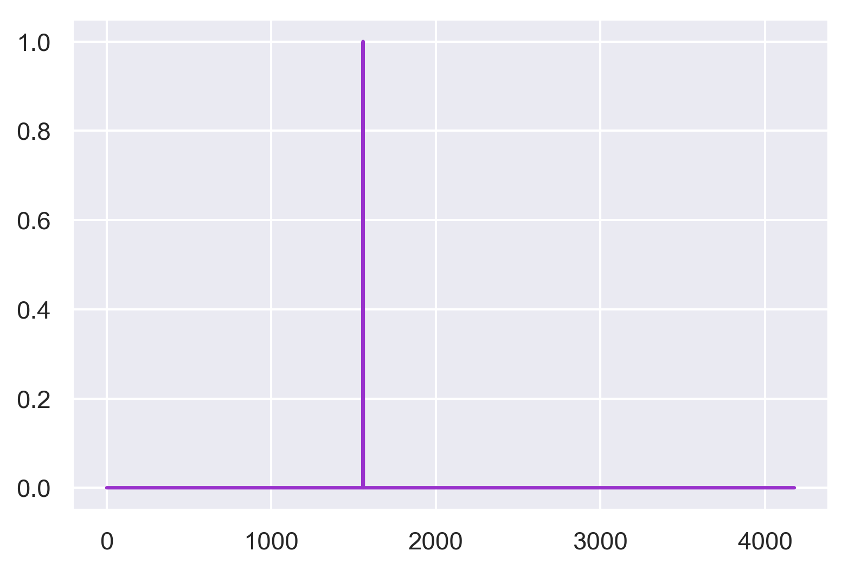
Seoul
DT
RF

Slide 11
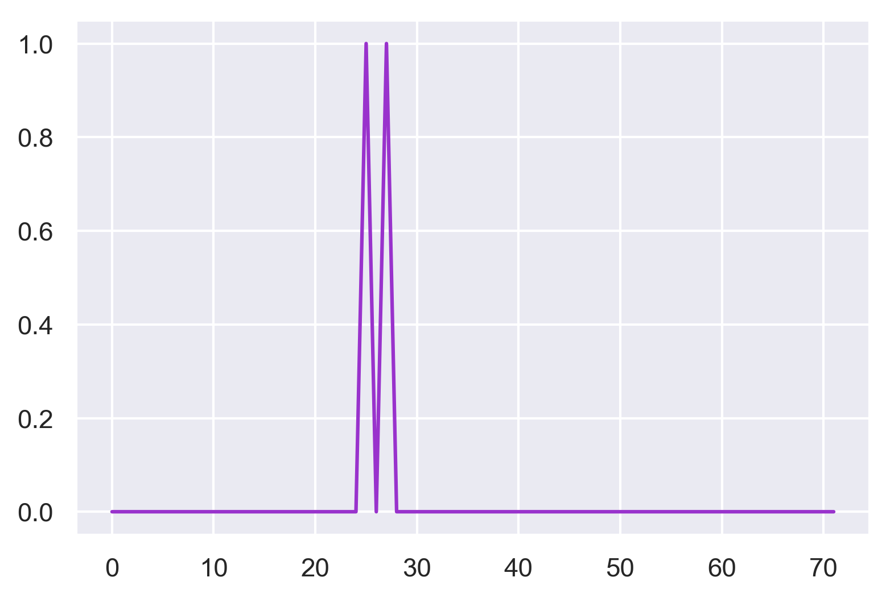
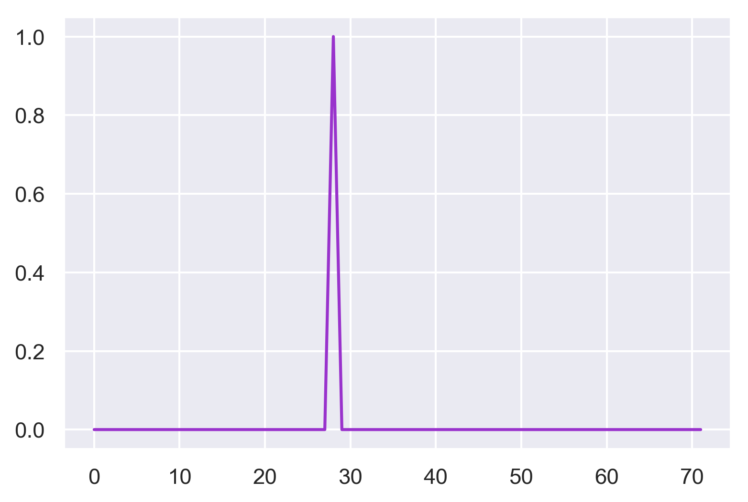
Connect one
DT
RF

